Slide 1




FLYEXPRESS
Ομάδα 4
Γέροντας Νικόλαος
Ζωγράφου Μαρία-Νίκη

Slide 2
Μικρόκοσμος
Εφαρμογή αναζήτησης/κρατήσεων αεροπορικών εισιτηρίων
Αγορά εισιτηρίων για ενήλικες και παιδιά
Κλάσεις εισιτηρίων
Επιλογή τόπου αποχώρησης και προορισμού
Επιλογή ημερομηνίας αναχώρησης και επιστροφής προαιρετικά
Πολλαπλές αεροπορικές εταιρείες
Προτάσεις τοπ προορισμών

Slide 3
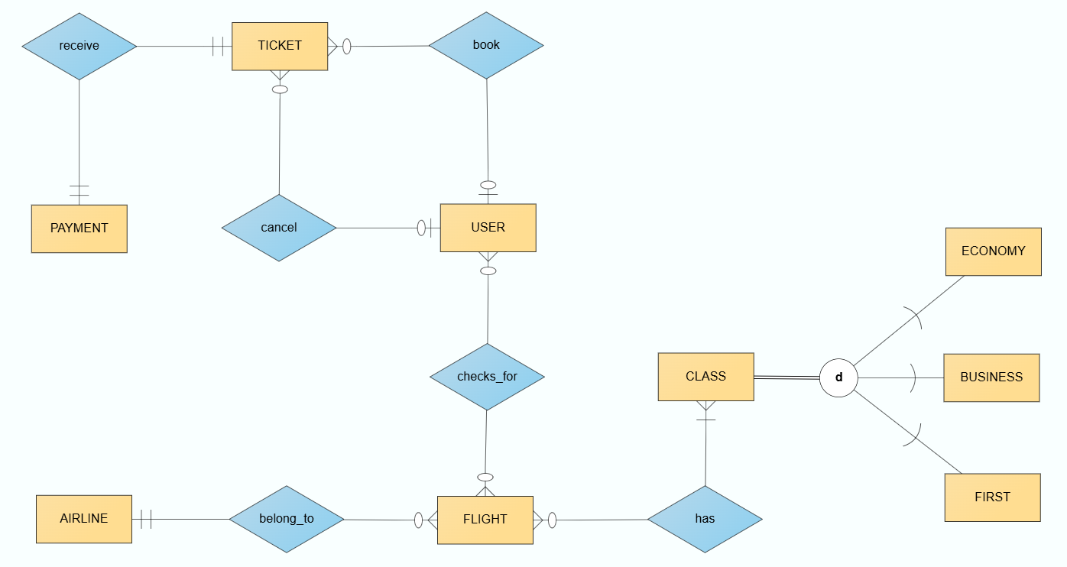
ERD

Slide 4
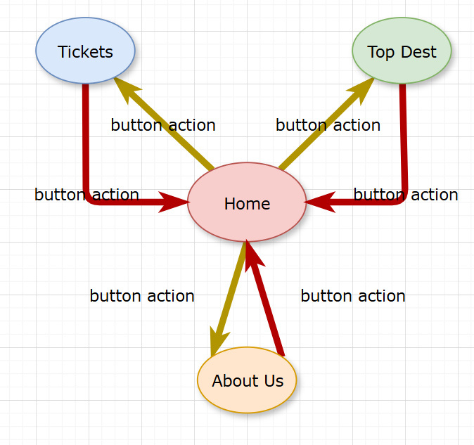
Χάρτης πλοήγησης

Slide 5
